Slide 1
Техники тест-дизайна. Низкоуровневые техники

Slide 2
План занятия
Техники тест-дизайна

Slide 3
Вспомним
Тест-кейс
Поля тест-кейса
Баг-репорт
Поля баг-репорта
В чем отличия?

Slide 4
Планирование тестирования
Тест-анализ – что тестировать?
Тест-дизайн – как тестировать?

Slide 5
Цель тест-дизайна
Оптимальное тестовое покрытие тестируемого приложения:
Минимум тестов
Максимум выявленных дефектов

Slide 6
Уровни тестов
Низкоуровневые техники – проверка элементов системы (поля ввода, чек-боксы, кнопки и т.д.)
Техники среднего уровня – проверка логики работы системы
при комбинации данных в элементах системы
Высокоуровневые техники – проверка бизнес- процесса
системы и логики работы программы

Slide 7
Уровни тестов
Низкоуровневые техники
Разбиение на классы эквивалентности
Анализ граничных значений
Доменный анализ

Slide 8
Важность этих техник
Они могут использоваться на разных уровнях–от отдельных функций до целого продукта
Многие тестировщики пользуются ими интуитивно
каждый день
Неправильное использование этих техник может
привести к пропуску серьезных ошибок

Slide 9
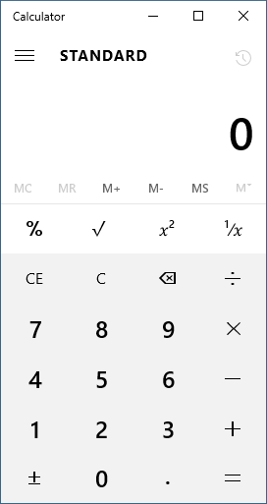
Классы эквивалентности
Сколько комбинаций входных
параметров нужно протестировать,
чтобы проверить операцию сложения?
Однозначные числа A + B: 10 * 10 = 100

Slide 10
Классы эквивалентности
Значения называются эквивалентными друг другу, если тестирование одного значения приводит к тому же
результату, что и тестирование другого.
Классы эквивалентности – наборы значений, внутри которых значения эквивалентны друг другу.
Можно использовать одно входное значение из каждого класса эквивалентности в качестве представителя целой группы значений.

Slide 11
Классы эквивалентности
Набор тестов формирует класс эквивалентности, если предполагаем, что:
Они все проверяют одно и то же
Если один тест ловит ошибку, то и остальные, вероятно, тоже ее поймают
Если один тест не ловит ошибку, то и остальные, вероятно, тоже ее не поймают

Slide 12




Пример 1

Slide 13

Пример 2

Slide 14
Множества значений
Линейные | Нелинейные
Представлены на числовой прямой или в виде упорядоченных множеств Можно сравнить друг с другом | Все остальные
Примеры Количество (записей в БД, строк в файле) Длина (строки, имени файла, слова) размер/объём (файла, памяти, окна) Время (интервал) Скорость (ввода данных, перемещения мыши) | Пример Множество специальных символов, которые можно ввести с клавиатуры

Slide 15
Разбиение на классы эквивалентности
Линейный диапазон | Набор неупорядоченных данных
Выделяются три класса эквивалентности: Слева от диапазона (невалидные значения) Сам диапазон (валидные значения) Справа от диапазона (невалидные значения) | Выделяются как минимум два класса: Валидные значения Невалидные значения Полученное разбиение можно «дробить» дальше. Например, множество латинских букв можно разбить на два подмножества: латиница в верхнем и нижнем регистре

Slide 16
Классы эквивалентности
Одно и тоже значение не может относиться к двум классам одновременно

Slide 17
Классы эквивалентности
После разбиения области допустимых значений на классы эквивалентности выполняем тесты для всех получившихся классов эквивалентности (хотя бы по одному тесту для каждого класса)

Slide 18
Типичные ошибки
Слишком много классов эквивалентности
Слишком мало классов эквивалентности
Неверно определенные классы эквивалентности

Slide 19
Алгоритм использования техники
Определить классы эквивалентности. Это главный шаг техники. От него во многом зависит эффективность её применения.
Выбрать одного представителя от каждого класса. На этом шаге из каждого эквивалентного набора тестов мы
выбираем одно значение для теста.
Выполнить тесты. На этом шаге мы выполняем тесты для
каждого класса эквивалентности.

Slide 20
Пример использования техники
Тарифы для услуг брокера «Мои Инвестиции». Тариф
«Профессиональный стандарт»
Комиссия брокера за сделки зависит от дневного оборота:
До 1 млн ₽ — 0,047%;
От 1 до 10 млн ₽ — 0,029%;
От 10 до 15 млн ₽ — 0,025%;
От 15 до 25 млн ₽ — 0,023%;
Больше 25 млн ₽ — 0,021%;
1 млн ₽
10 млн ₽ 15 млн ₽
Дневной оборот
25 млн ₽

Slide 21
1. Определим классы эквивалентности
1 класс: дневной оборот < 1 млн ₽
2 класс: 1 млн ₽ < дневной оборот < 10 млн ₽
3 класс: 10 млн ₽ < дневной оборот < 15 млн ₽
4 класс: 15 млн ₽ < дневной оборот < 25 млн ₽
5 класс: дневной оборот > 25 млн ₽
1 класс
2 класс
3 класс
4 класс
5 класс
0,047%
0,029%
0,025%
0,023%
0,021%
1 млн ₽ 10 млн ₽ 15 млн ₽ 25 млн ₽
Дневной оборот

Slide 22
2. Выберем представителя каждого класса
1 класс: 0,5 млн ₽
2 класс: 5 млн ₽
3 класс: 12 млн ₽
4 класс: 20 млн ₽
5 класс: 40 млн ₽
1 класс
2 класс
3 класс
4 класс
5 класс
0,047%
0,029%
0,025%
0,023%
0,021%
0,5 млн ₽
1 млн ₽
5 млн ₽
10 млн ₽
12 млн ₽
15 млн ₽ _{20 млн ₽} 25 млн ₽
40 млн ₽
Дневной оборот

Slide 23
3. Выполним тесты
Проверим, что при дневном обороте 0,5 млн ₽ комиссия составит 0,047%
Проверим, что при дневном обороте 5 млн ₽ комиссия составит 0,029%
Проверим, что при дневном обороте 12 млн ₽ комиссия составит 0,025%
Проверим, что при дневном обороте 20 млн ₽ комиссия составит 0,023%
Проверим, что при дневном обороте 40 млн ₽ комиссия составит 0,021%
1 класс
2 класс
3 класс
4 класс
5 класс
0,047%
0,029%
0,025%
0,023%
0,021%
0,5 млн ₽
1 млн ₽
5 млн ₽
10 млн ₽
12 млн ₽
15 млн ₽ _{20 млн ₽} 25 млн ₽
40 млн ₽
Дневной оборот

Slide 24
Достоинства и недостатки
К плюсам можно отнести заметное сокращение времени и улучшение структурированности тестирования.
К минусам можно отнести то, что при неправильном
использовании техники мы рискуем потерять баги.

Slide 25

Анализ граничных значений
Это техника проверки ошибок на границах классов эквивалентности
Цель - найти ошибки, связанные с граничными значениями.

Slide 26
Анализ граничных значений
C граничными значениями связаны риски:
При разработке большое число проблем возникает на границах входных переменных
Даже если эквивалентные классы найдены правильно, то граничные значения могут быть ошибочно отнесены к другому классу

Slide 27
Типы границ
Логическая – ограничение, накладываемое логикой
Скидка не может быть больше 100%
Длина строки не может быть отрицательной
Физическая – не может существовать, физически нельзя преодолеть
Попытка ввести строку отрицательной длины
Технологическая – ограничение, накладываемое
используемой технологией
Граница типа переменной в языке программирования
Произвольная – ограничение, накладываемое аналитиком
или разработчиком
Длина поля максимум 250 символов

Slide 28
Примеры границ
Числовые границы
Временные границы
Срок бесплатного пользования программой
Границы циклов
Количество неправильных вводов пароля
Границы типов
Если в поле согласно спецификации можно ввести ничем не ограниченное сверху целое число, это число будет
ограничено максимальным значением целочисленного типа
данных, выбранного программистом в реализации этой
функции
Другие границы, связанные с нефункциональными видами тестирования — производительности, конфигураций

Slide 29
Алгоритм использования техники
Выделить классы эквивалентности
Определить граничные значения этих классов
Понять, к какому классу будет относиться каждая граница
Для каждой границы провести 3 теста:
До границы
На границе
После границы

Slide 30
Анализ граничных значений
Учитывать тип данных тестируемого объекта
Время может измеряться в часах, минутах, секундах и т.д.
Для числовых диапазонов нужно учитывать количество знаков
после запятой
Проверять значения максимально близко к границе
Например, используется диапазон значений с одним знаком после запятой, и граница находится в числе 10. Выберем значения:
До границы: 9.9
Граница: 10
После границы: 10.1
Отдельно проверять нулевое или пустое значение

Slide 31
Пример
Выделим классы эквивалентности
1 класс
2 класс 3 класс 4 класс
5 класс
0,047% 0,029% 0,025%
1 млн ₽ 10 млн ₽
0,023%
0,021%
15 млн ₽
25 млн ₽
Дневной оборот
Определим границы:
1 млн ₽
10 млн ₽
15 млн ₽
25 млн ₽

Slide 32
Пример
Определим, к какому классу относится граница:
1 млн ₽ – 1 или 2 класс?
Допустим, 1
10 млн ₽ – 2 или 3 класс?
Допустим, 2
15 млн ₽ – 3 или 4 класс
Допустим, 3
25 млн ₽ – 4 класс или 5 класс?
Допустим, 4
1 класс
2 класс
3 класс
4 класс
5 класс
0,047%
0,029%
0,025%
0,023%
0,021%
1 млн ₽
10 млн ₽
15 млн ₽
25 млн ₽

Slide 33
Пример
Протестируем значения до границы, на границе и после:
Проверим, что при обороте 1 млн ₽ - 1 копейка комиссия составит 0,047%
Проверим, что при обороте 1 млн ₽ комиссия составит 0,047%
Проверим, что при обороте 1 млн ₽ + 1 копейка комиссия составит 0,029%
Проверим, что при обороте 10 млн ₽ - 1 копейка комиссия составит 0,029%
Проверим, что при обороте 10 млн ₽ комиссия составит 0,029%
Проверим, что при обороте 10 млн ₽ + 1 копейка комиссия составит 0,025%
Проверим, что при обороте 15 млн ₽ - 1 копейка комиссия составит 0,025%
Проверим, что при обороте 15 млн ₽ комиссия составит 0,025%
Проверим, что при обороте 15 млн ₽ + 1 копейка комиссия составит 0,023%
Проверим, что при обороте 25 млн ₽ - 1 копейка комиссия составит 0,023%
Проверим, что при обороте 25 млн ₽ комиссия составит 0,023%
Проверим, что при обороте 25 млн ₽ + 1 копейка комиссия составит 0,021%
4 границы * 3 = 12 тестов
2 класс 3 класс 4 класс
1 класс 5 класс
0,047% 0,029%
0,025%
0,023% 0,021%
1 млн ₽
10 млн ₽
15 млн ₽
25 млн ₽

Slide 34
Доменный анализ
Техника доменного анализа создана для тех случаев, когда нам необходимо протестировать несколько параметров одновременно
Доменное тестирование (domain testing, domain analysis) — техника создания эффективных и результативных тест- кейсов в случае, когда несколько параметров могут или должны быть протестированы одновременно.
Суть техники:
Проверить такой набор входных значений, который включает в себя одно «нестабильное» значение (граничное или предграничное), и остальные «типичные» значения
Для каждого параметра выбирается одна валидная и одна невалидная точка

Slide 35
Доменный анализ
Тестирование классов эквивалентности
Для одномерных пространств
Анализ граничных значений
Доменный анализ
Для n одномерных пространств

Slide 36


Доменный анализ: точки
In (typical) – точки валидного диапазона
Out – точки невалидного диапазона
On
Всегда лежит на границе
Может быть либо In, либо Out
Off
Не лежит на границе, но максимально близка к границе (к On)
Может быть либо In, либо Out - зависит от «валидности» On
Если On «валидна» - In, то Off «невалидна» - Out
Если On «невалидна» - Out, то Off «валидна» - On
250
Условие
Длина поля ФИО <= 250 символов
^{Off}(out)
^{On}(in)
In
Out

Slide 37


Доменный анализ: точки
X ≥ 10
9 10
X > 10
10 11
5
15
5
15
In = 15
On(in) = 10
Off(out) = 9
Out = 5
In = 15
On(out) = 10
Off(in) = 11
Out = 5

Slide 38
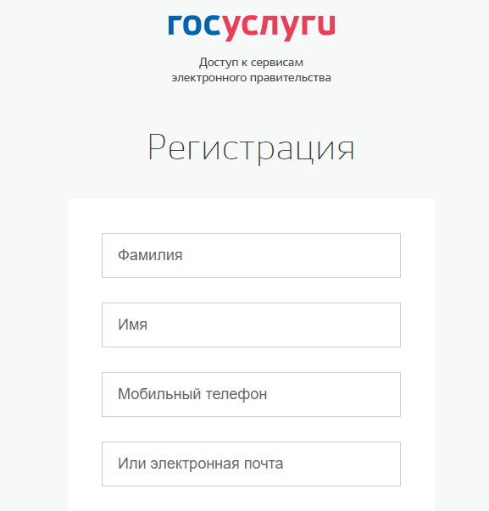
Доменный анализ
Выбираем параметры для тестирования
Определяем границы
параметров
Определяем специальные точки
для параметров
On
Off
In (typical)
Строим тесты

Slide 39
Правила выбора необходимых точек
Для каждого условия неравенства (≥, >, ≤ или <) выбрать одну точку On и одну точку Off
Пример. Длина фамилии ≤ 50
On = 50
Off = 51
Для каждого условия равенства (=) выбрать одну точку On и две точки Off - одну левее, чем граничное значение в
условии, и одну правее, чем граничное значение в условии
Пример. Товаров в корзине = 5
On = 5
Off1 = 4
Off2 = 6
Для каждого параметра должна быть выбрана только одна In (typical)

Slide 40
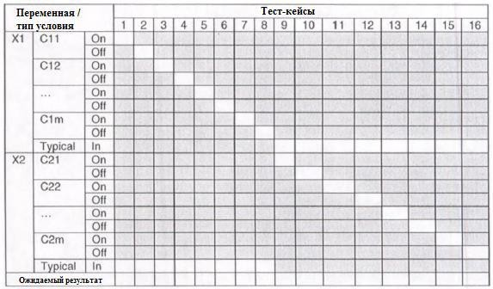
Доменный анализ
Один столбец – один набор значений для переменных

Slide 41
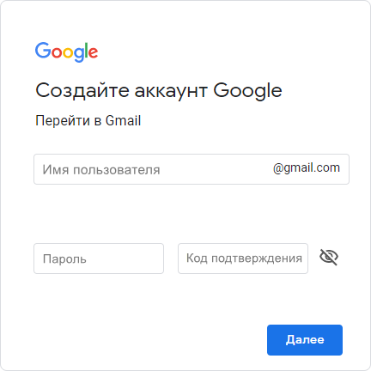
Пример
Имя – не более 10 знаков включительно
Пароль – более 8, но менее 15 знаков
Код – 4 знака

Slide 42
Пример
Имя – не более 10 знаков включительно
Пароль – более 8, но
менее 15 знаков
Код – 4 знака
Переменная | Условие | Точка | Значение
Имя | <= 10 | On | 10
 |  | Off | 11
 |  | In | 5
Пароль | > 8 | On | 8
 |  | Off | 9
 | < 15 | On | 15
 |  | Off | 14
 | Typical | In | 12
Код | = 4 | On | 4
 |  | Off1 | 3
 |  | Off2 | 5
 |  | In | 4

Slide 43
 |  |  |  | 1 | 2 | 3 | 4 | 5 | 6 | 7 | 8 | 9
Имя | <= 10 | On | 10 | 10
 |  | Off | 11 |  | 11
 |  | In | 5 |  |  | 5
Пароль | > 8 | On | 8 |  |  | 8
 |  | Off | 9 |  |  |  | 9
 | < 15 | On | 15 |  |  |  |  | 15
 |  | Off | 14 |  |  |  |  |  | 14
 | Typical | In | 12 |  |  |  |  |  |  | 12
Код | = 4 | On | 4 |  |  |  |  |  |  | 4
 |  | Off1 | 3 |  |  |  |  |  |  |  | 3
 |  | Off2 | 5 |  |  |  |  |  |  |  |  | 5
 |  | In | 4
Ожидаемый результат
1

Slide 44
 |  |  |  | 1 | 2 | 3 | 4 | 5 | 6 | 7 | 8 | 9
Имя | <= 10 | On | 10 | 10
 |  | Off | 11 |  | 11
 |  | In | 5 |  |  | 5 | 5 | 5 | 5 | 5 | 5 | 5
Пароль | > 8 | On | 8 |  |  | 8
 |  | Off | 9 |  |  |  | 9
 | < 15 | On | 15 |  |  |  |  | 15
 |  | Off | 14 |  |  |  |  |  | 14
 | Typical | In | 12 |  |  |  |  |  |  | 12
Код | = 4 | On | 4 |  |  |  |  |  |  | 4
 |  | Off1 | 3 |  |  |  |  |  |  |  | 3
 |  | Off2 | 5 |  |  |  |  |  |  |  |  | 5
 |  | In | 4
Ожидаемый результат
2

Slide 45
 |  |  |  | 1 | 2 | 3 | 4 | 5 | 6 | 7 | 8 | 9
Имя | <= 10 | On | 10 | 10
 |  | Off | 11 |  | 11
 |  | In | 5 |  |  | 5 | 5 | 5 | 5 | 5 | 5 | 5
Пароль | > 8 | On | 8 |  |  | 8
 |  | Off | 9 |  |  |  | 9
 | < 15 | On | 15 |  |  |  |  | 15
 |  | Off | 14 |  |  |  |  |  | 14
 | Typical | In | 12 | 12 | 12 |  |  |  |  | 12 | 12 | 12
Код | = 4 | On | 4 |  |  |  |  |  |  | 4
 |  | Off1 | 3 |  |  |  |  |  |  |  | 3
 |  | Off2 | 5 |  |  |  |  |  |  |  |  | 5
 |  | In | 4 | 4 | 4 | 4 | 4 | 4 | 4
Ожидаемый результат
3

Slide 46
 |  |  |  | 1 | 2 | 3 | 4 | 5 | 6 | 7 | 8 | 9
Имя | <= 10 | On | 10 | 10
 |  | Off | 11 |  | 11
 |  | In | 5 |  |  | 5 | 5 | 5 | 5 | 5 | 5 | 5
Пароль | > 8 | On | 8 |  |  | 8
 |  | Off | 9 |  |  |  | 9
 | < 15 | On | 15 |  |  |  |  | 15
 |  | Off | 14 |  |  |  |  |  | 14
 | Typical | In | 12 | 12 | 12 |  |  |  |  | 12 | 12 | 12
Код | = 4 | On | 4 |  |  |  |  |  |  | 4
 |  | Off1 | 3 |  |  |  |  |  |  |  | 3
 |  | Off2 | 5 |  |  |  |  |  |  |  |  | 5
 |  | In | 4 | 4 | 4 | 4 | 4 | 4 | 4
Ожидаемый результат |  |  |  | ОК | Ошибка | Ошибка | ОК | Ошибка | Ок | ОК | Ошибка | Ошибка
4

Slide 47

Вопросы?

Slide 48
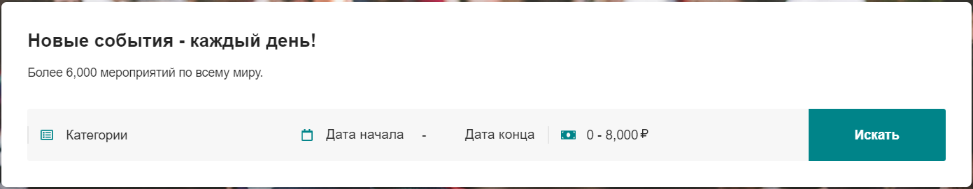
Практическая работа №2 (Задание 1)
Задание 1
https://events.zuzan.com/, форма поиска
Применив технику классов эквивалентности и граничных значений, подобрать для каждого элемента конкретные значения для тестирования

Slide 49
Практическая работа №2 (Задание 2)
Задание 2 для I варианта
Условие: при покупке телефонов на сайте пользователь может получить скидку при заказе ровно 10 телефонов, если их суммарная стоимость содержится в следующем диапазоне: 7500 ₽ < стоимость телефона <= 30000 ₽.
Примените технику доменного анализа к этим требованиям и
постройте таблицу входных значений для тест-кейсов
Напишите общий тест-кейс для использования полученных
входных значений в текстовом виде
Задание 2 для II варианта
Условия: для получения автомата за экзамен средний балл должен быть <= 5.0, но >= 4.0 и количество решенных задач > 20, но <=50
Примените технику доменного анализа к этим требованиям и
постройте таблицу входных значений для тест-кейсов
Напишите общий тест-кейс для использования полученных
входных значений в текстовом виде

